Slide 1
Calculation of Number of Motifs on Three Nodes Using Random Sampling of Frames in Networks with Directed Links
Yudina M.N.
Novosibirsk, SSDSE 2017
Notes:
Расчет частот встречаемости мотивов(различные подграфы) на трех и четырех узлах методом случайного выбора каркаса в направленных сетях (использовались параллельные вычисления JAVA 8).

Slide 2
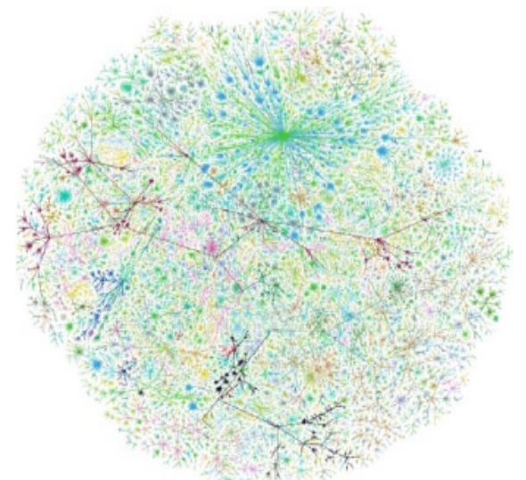
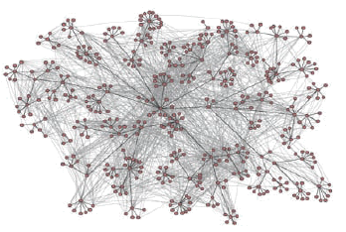
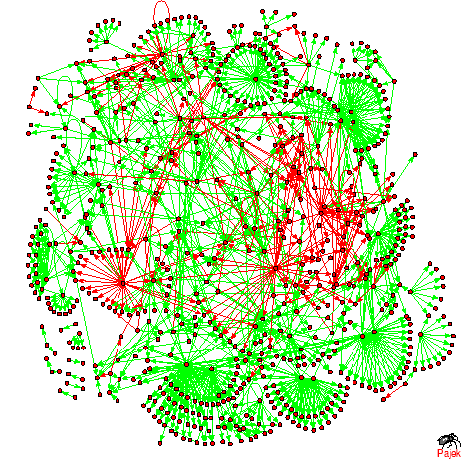
Network Science
Social networks
WWW
Collaboration network
etc
Internet
Protein-protein interaction networks
Social Network
Notes:
В настоящее время при исследовании сложных систем активно развивается новая область неауки NetworkScience.
Теория сетей является междисциплинарной наукой, которая занимается вопросами анализа и синтеза сетей: определение происхождения, структуры и динамики сети

Slide 3
The Task
To estimate the frequency of occurrence of various non-isomorphic subnets from a given set, namely network motifs
1
2
3
4
5
6
7
8
9
10
11
12
13
Possible motifs on three nodes
Notes:
В нашем докладе рассматривается задача подсчета числа мотивов.
Мотив – является структурной характеристикой больших сетей и определяется как связный подграф на заданном числе вершин.
После выявления сетевых мотивов (как правило, тех, которые появляются часто) задача исследователей-прикладников заключается в том, чтобы понять, какую функцию выполняют эти мотивы, какую роль играют в сети, почему они часто встречаются – это задача прикладников. В частности, в при анализе генных сетей мотив 11 на рис на слайде рассматривается как «петля прямой связи» (ген-мишень регулируется двумя другими генами-источниками, одним напрямую, а другим опосредовано). В большинстве случаев назначение этого мотива либо «блок И» (для активации мишени нужна активация обоих генов-источников), либо «блок ИЛИ» (для активации мишени достаточно активации одного из генов-источников).

Slide 4
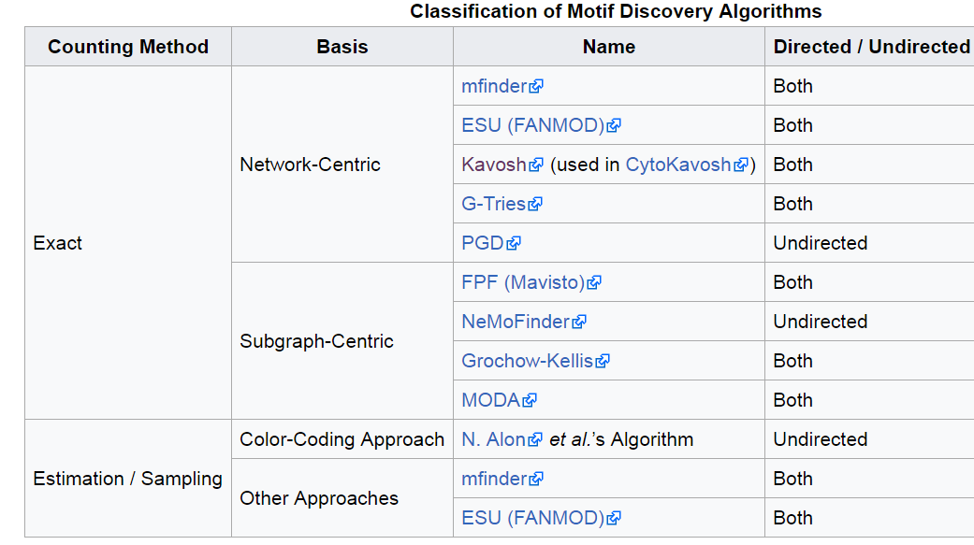
Motif Discovery Algorithms
Notes:
На данный момент существуют множество различных алгоритмов к расчету числа мотивов. Часть из них – точные, часть – статистические. Они работают как с направленными сетями, так и с ненаправленными (неориентированными).Все они разработаны за последние 10 лет.

Slide 5
Time (in seconds) required for the estimation of the frequencies of 3-motifs and 4-motifs using the MFinder, AccMotif and FanMod programs
Network | MFinder |  | AccMotif |  | FanMod
 | Number of nodes in motif |  | Number of nodes in motif |  | Number of nodes in motif
 | 3 | 4 | 3 | 4 | 3 | 4
Internet (AS) | 670 | >10⁴ | 0.0084 | 3.96 | 6.846 | 8134.78
Email-Enron | 1015 | >10⁴ | 0.31 | 33.1 | 17,951 | 10097
Political Blogs | 10.0 | 5364 | 0.025 | 2.35 | 0.846 | 144
Twitter | >10⁴ | >10⁴ | impossible |  | 295 | >10⁴
Email-EuAll | >10⁴ | >10⁴ | impossible |  | 102 | >10⁴
G+ | >10⁴ | >10⁴ | impossible |  | >10⁴
Networks | Nodes | Links
Internet | 22963 | 48436
Email-Enron | 36692 | 183831
Political Blogs | 2224 | 18956
Twitter | 81306 | 1768149
Email-EuAll | 265214 | 420045
G+ | 107614 | 13673453
Notes:
На данном слайде представлено оценка времени расчета частот встречаемости мотивов с использованием трех наиболее распространенных программ. Данные в секундах.
Можно видеть, что алгоритм AccMotif работает быстрее аналогов (как и заявляют разработчики в своей статье). Однако при анализе производительности алгоритма выясняется (что для нас было неожидано), что данный алгоритм очень чувствителен к объему оперативной памяти, а значит непригоден для расчета достаточно больших сетей.
Таким образом, будем сравнивать только с результатами работы MFinder’а и алгоритмом программы Fanmod (кстати, он же реализован в библиотеки igraph на языке R)

Slide 6
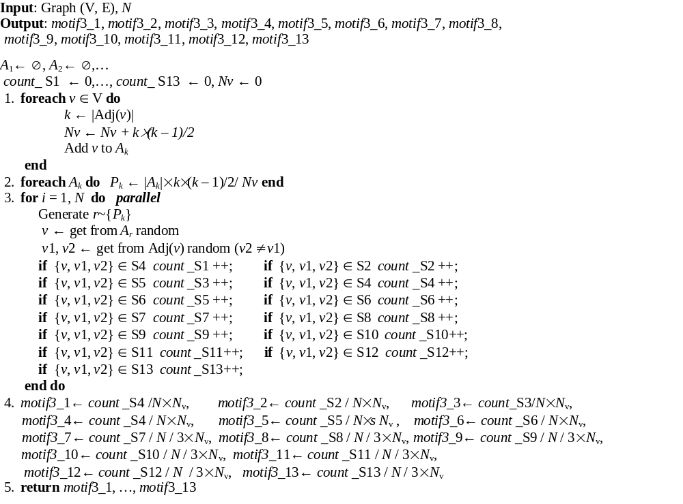
The algorithm for estimating the frequency of occurrence of 3-motifs
а)
b)
Frames for 3- and 4-motifs. The bold line indicates links included in the frame; dotted - possible links in the found motif of the given frame
Notes:
Наши алгоритмы для трех и четырех мотивов реализованы на языке JAVA 8 с использование параллельной потоковой обработки. На данном слайде представлен алгоритм для расчета мотивов в направеленной сети на трех узлах.
Для ускорения процедуры подсчета мотивов будем использовать метод Монте-Карло — численный метод, основанный на получении большого числа N реализаций случайного процесса, который формируется таким образом, чтобы его вероятностные характеристики совпадали с искомыми величинами решаемой задачи.
В нашем случае искомой характеристикой является частота (относительная или абсолютная) подсетей на трех узлах. Случайный процесс состоит в выборе случайного мотива на трех узлах (то что мы называем каркас).
Существуют 2 важным момента в построении случайного процесса
1. Неравноправие вершин. Вершины с большим число связей часто входят в каркас, а с небольшим числом свяезей – реже. Мы можем выбрать случайно вершину, но ее выбор должен быть пропорциональным числу каркасов, с котором она учувствует. Это число легко посчитать, зная степень связности вершины.
2. Мы ускоряли расчет за счет за счет объединение вершин с одинаковой степенью связности в подмножества Ai(у них одинаковое число каркасов).
Зная число элементов в подмножество мы можем генерировать ДСВ с требуемым распределением.
После этого, с учетом возможностей распараллеливания выполняется N реализаций случайного выбора каркаса, и устанавливается, какой из 13 возможных мотивов (смотри рис. 1) найден на выбранных на каждой итерации трех узлах.

Slide 7
THE RESULTS OF CALCULATING(IN SECONDS) THE RELATIVE FREQUENCY OF 3-MOTIFS OCCURRENCE WITH THE HELP OF MSF, N = 100 000
Результаты расчета числа подграфов в ориентированных сетях МВК, N = 100 000
Number of motif | PolBlogs |  | Twitter |  | Email-EuAll |  | G+
 | exact | MSF | exact | MSF | exact | MSF | exact | MSF
1 | 0,03203 | 0,03147 | 0,05857 | 0,05787 | 0,02707 | 0,02739 | 0,01255 | 0,01229
2 | 0,08363 | 0,08292 | 0,09035 | 0,09197 | 0,02405 | 0,02382 | 0,07607 | 0,07636
3 | 0,14708 | 0,14585 | 0,12603 | 0,12483 | 0,01458 | 0,01490 | 0,22829 | 0,22878
4 | 0,10675 | 0,10637 | 0,11626 | 0,11768 | 0,12026 | 0,11883 | 0,05114 | 0,05107
5 | 0,42153 | 0,42393 | 0,45847 | 0,45716 | 0,75790 | 0,75835 | 0,45193 | 0,45124
6 | 0,12045 | 0,11967 | 0,10051 | 0,10077 | 0,05477 | 0,05542 | 0,12297 | 0,12357
7 | 0,00265 | 0,00271 | 0,00727 | 0,00723 | 0,00025 | 0,00023 | 0,00144 | 0,00150
8 | 0,00367 | 0,00375 | 0,00220 | 0,00216 | 0,00008 | 0,00004 | 0,00110 | 0,00107
9 | 0,01510 | 0,01520 | 0,00721 | 0,00728 | 0,00033 | 0,00033 | 0,00498 | 0,00477
10 | 0,00946 | 0,00986 | 0,00976 | 0,00987 | 0,00036 | 0,00034 | 0,00326 | 0,00332
11 | 0,04294 | 0,04355 | 0,01367 | 0,01357 | 0,00023 | 0,00023 | 0,03378 | 0,03353
12 | 0,01429 | 0,01430 | 0,00935 | 0,00927 | 0,00012 | 0,00010 | 0,01237 | 0,01238
13 | 0,00042 | 0,00042 | 0,00035 | 0,00034 | 0,00001 | 0,00001 | 0,00011 | 0,00011
Notes:
На данном слайде представлены результаты расчетов частот встречаемости с использованием полного перебора и предлагаемого в докладе алгоритма для разных сетей.

Slide 8
Time of calculation (in sec) of frequencies of 3-motifs occurrence, obtained with the help of exact algorithms FANMOD, RandESU and the algorithms based on MSF, N = 100 000
Network | FANMOD ESU, s | RandESU <α> = <0.5; 0.5; 0.5>, s | The running time of the algorithm using MSF, sec
 |  |  | 1 thread | 2 threads | 4 threads | 8 threads
Twitter | 294.971 | 43.22 | 8.535 | 5.104 | 3.716 | 3.221
Email-EuAll | 102.434 | 12.67 | 33.930 | 16.882 | 12.015 | 7.479
G+ | 2025698 | 108074 | 101.378 | 61.589 | 35.126 | 28.318
Notes:
Если сравнивать скорость то, в зависимости от числа используемых потоков для исследуемых сетей по сравнению с точным алгоритмами расчет можно выполнять на порядки быстрее. Если сравнивать с другим самым распространенным стохастическим алгоритмом, то при большей точности также можно уменьшить время расчета.

Slide 9
TABLE V. TIME OF CALCULATION (IN SECONDS) OF FREQUENCIES OF 3- AND 4-MOTIFS OCCURRENCE FOR UNDIRECTED NETWORKS
Network | Internet |  | Email-Enron
 | 3 motif | 4 motif | 3 motif | 4 motif
ESU (exact) | 6.846 | 8.134.78 | 4.3 | 10.097
Rand-ESU | 0.696 | 200.844 | 2.96 | 608.592
MSF (1 thread) | 2.70 | 18.026 | 1.87 | 14.167
MSF (8 threads) | 0.81 | 8.786 | 0.65 | 7.818
Notes:
Результаты предварительных экспериментов в табл показывают также, что МВК может ускорить вычисления при расчете частот встречаемости 4-мотивов. На данный момент реализована лишь версия программы для сетей с ненаправленными связями. Для обнаружения мотивов в сетях с направленными связями необходимо реализовать процедуру определения изоморфных подсетей. Проблема заключается в том, что для случая неориентированных сетей может быть 198 различных 4-мотивов, в то время как в неориентированном случае их всего шесть.

Slide 10
Thanks!
Notes:
Спасибо за внимание!

